Slide 1

LINGUA E TRADUZIONE PORTOGHESE I
Dipartimento di Scienze Giuridiche, del Linguaggio, dell’Interpretazione e della Traduzione
Prof.ssa Nancy Lemos Dos Reis| nancy.lemosdosreis@units.it

Slide 2
Sumário da aula n°41 e n°42
Terça-feira, 15 de fevereiro de 2021

Slide 3
Verbo Haver – forma impessoal
Esserci: Indica l’esistenza di qualcosa o qualcuno. Si usa sempre alla terza persona singolare.
O verbo haver:
Pode ser equivalente aos seguintes verbos: ter, dar/ ser transmitido, estar, existir, acontecer/passar-se.
Há morangos para a sobremesa = Temos morangos para a sobremesa
Hoje há um bom filme na televisão
Fonte: Passaporte para português 1 – página 162 – unidade 29

Slide 4
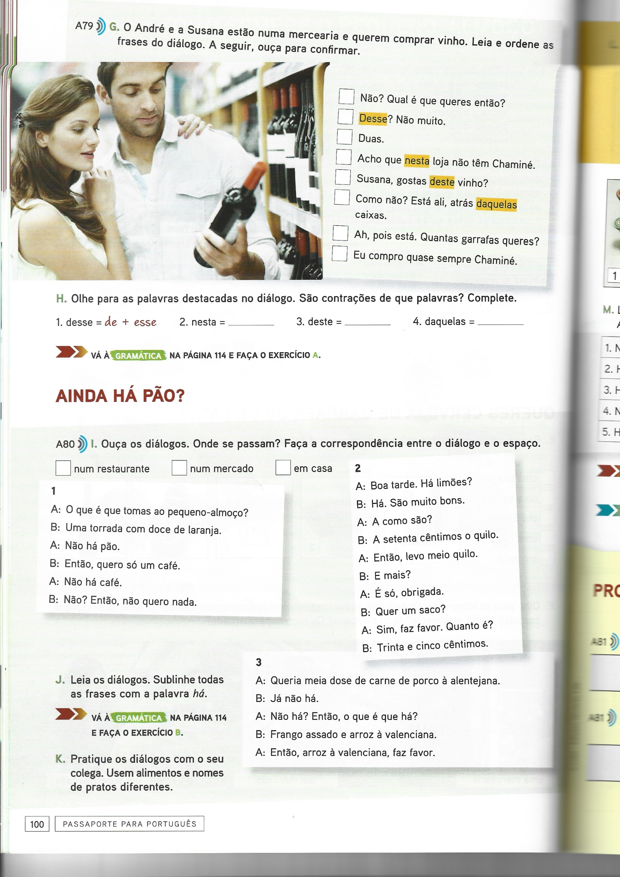

Não quero nada = non voglio niente
Frango assado= pollo arrosto
Assado =arrosto
Cozido= cotto, lesso, bollito
Frito = fritto
Fumado = affumicato
Grelhado = ai ferri, alla griglia
Fonte: Passaporte para português 1 – página 100 – unidade 17

Slide 5
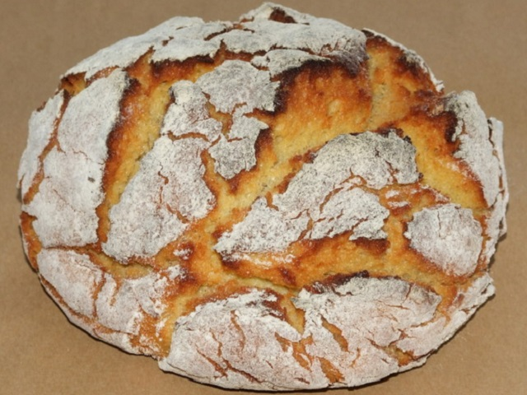
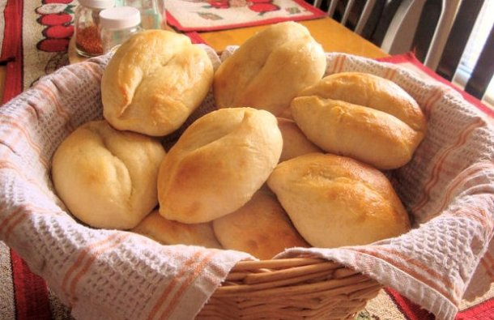
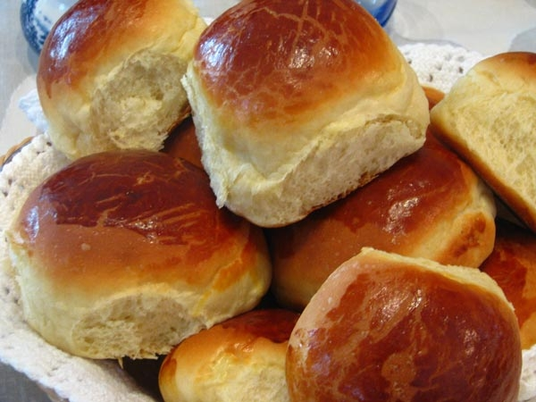
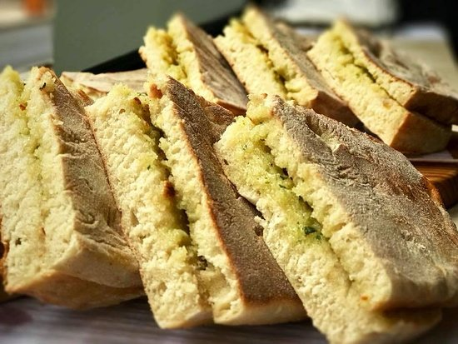
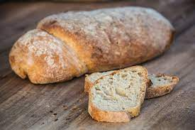
Papo seco
Broa
Pão de leite
Pão de Centeio (segale)
Pão de Milho (mais)
Pão de mistura
Pão integral
Pão de trigo (grano/ frumento)
Pão rústico
Pão de Mafra
Bolo do Caco
Momento de leitura: https://www.portugalthings.com/pt/os-mais-tradicionais-tipos-de-pao-em-portugal/

Slide 6
Preposições
Palavras invariáveis que exprimem relações entre duas partes de uma oração que dependem uma da outra.
a ante após até | com conforme contra consoante de desde durante | em excepto entre mediante para perante | por salvo sem segundo sob sobre trás

Slide 7
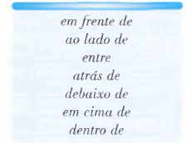
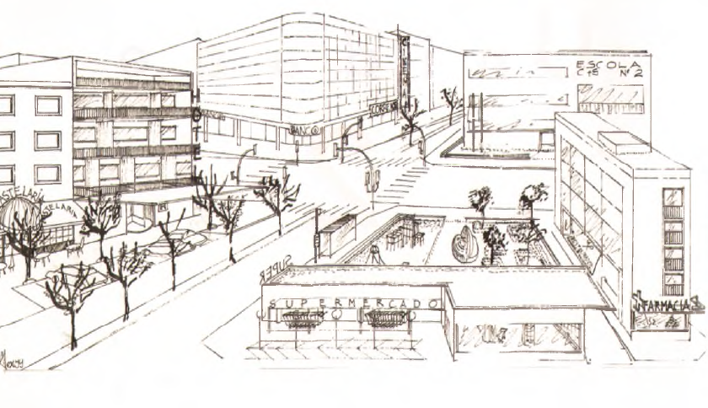
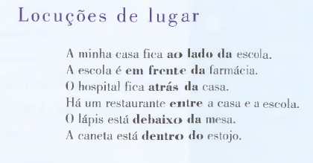
Locuções prepositivas de lugar

Slide 8
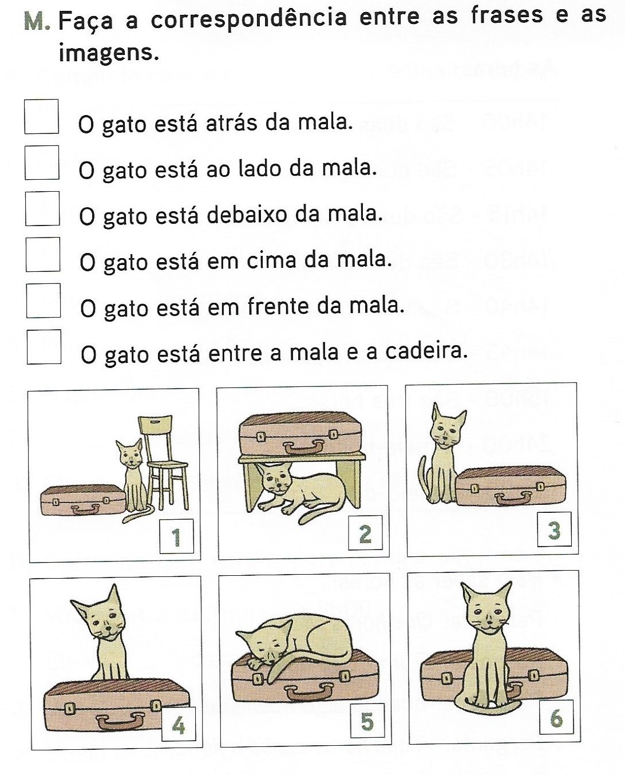
Exercício – Onde está/ estão o(s) gato(s)?
Fontes: Passaporte para Português 1; e Praticar Português página 17

Slide 9
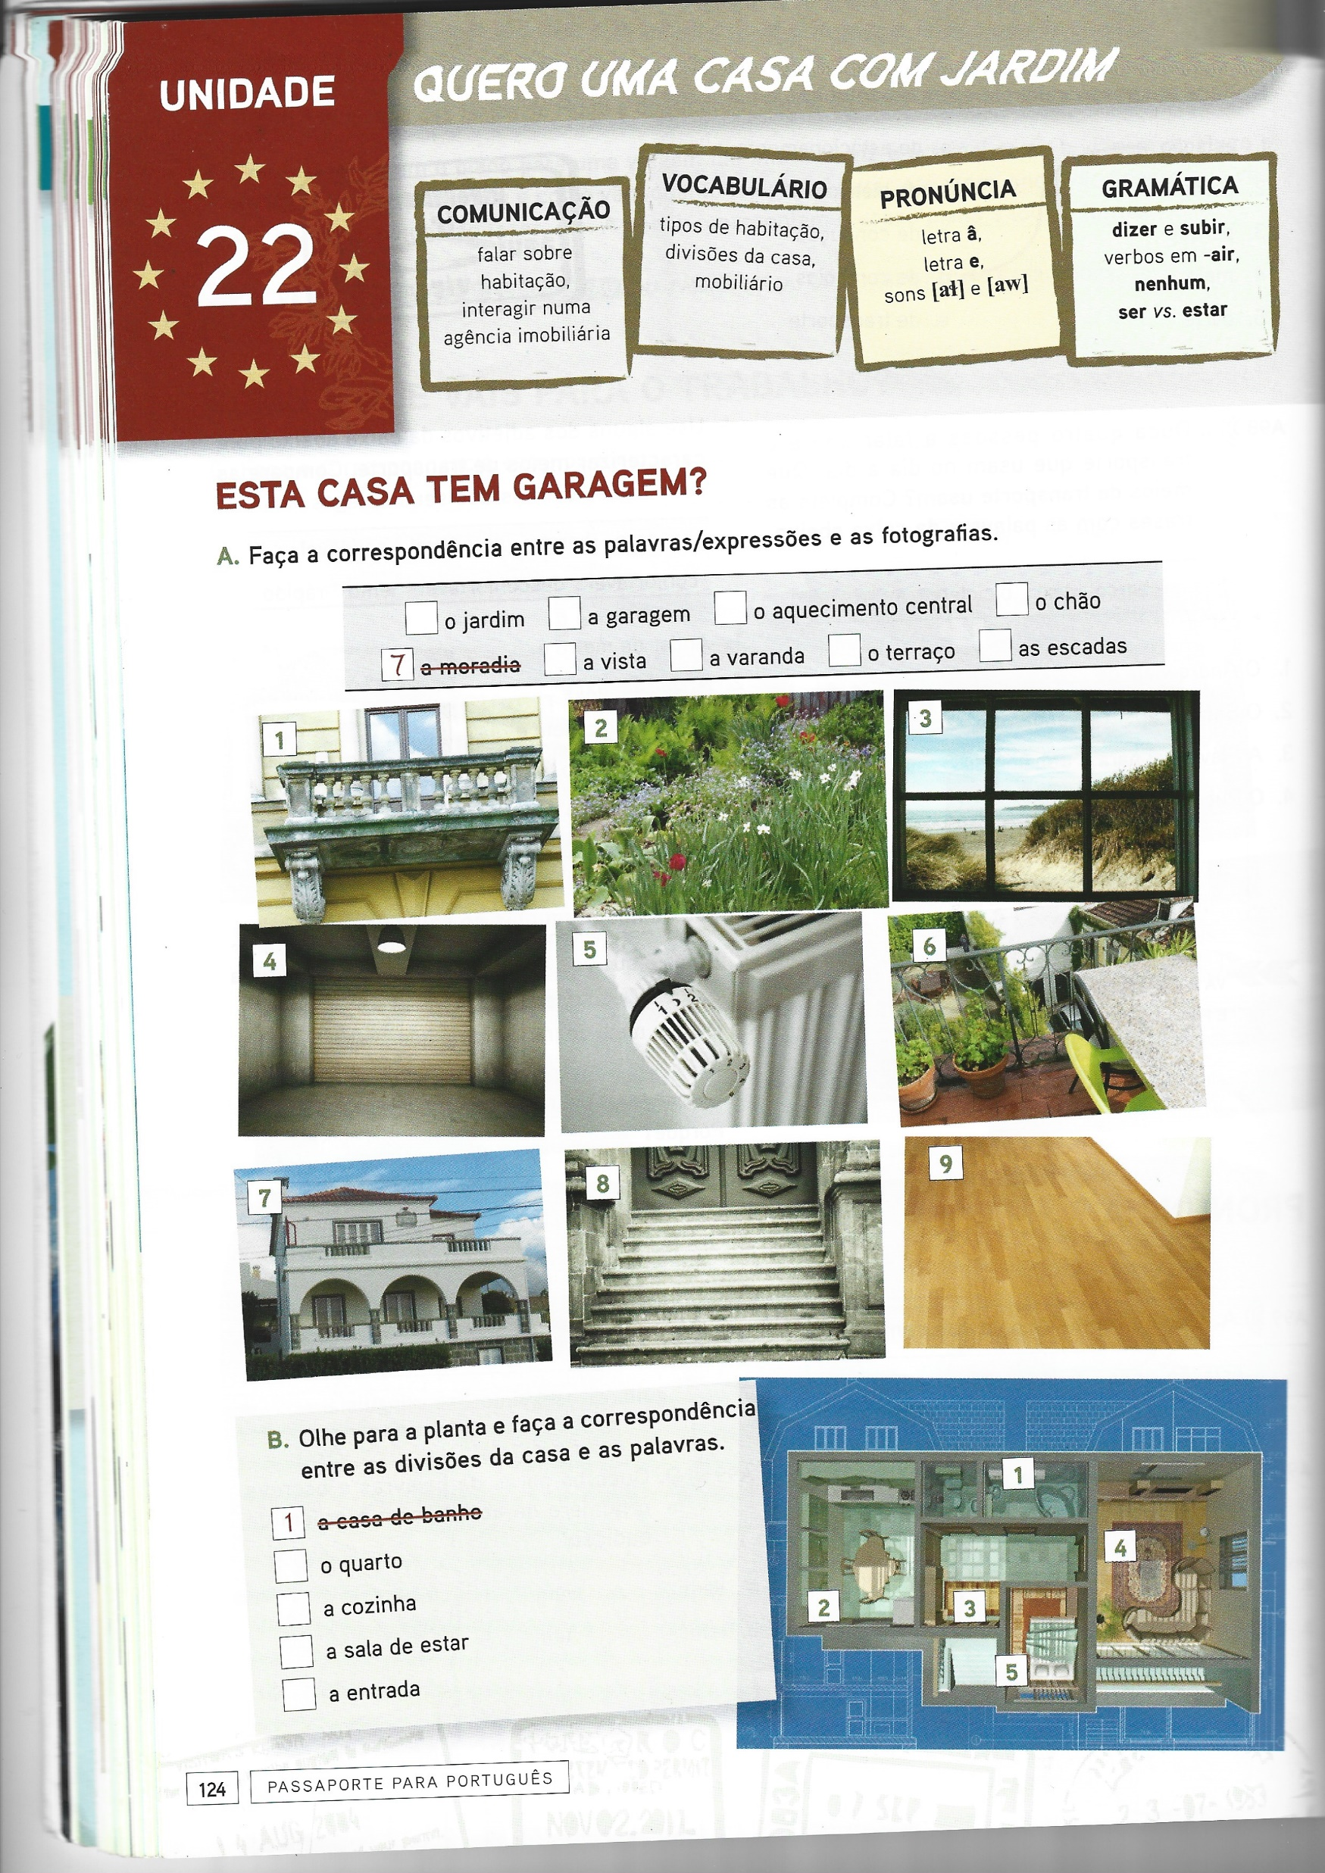

Esta casa tem garagem?
Fontes: Passaporte para Português 1

Slide 10
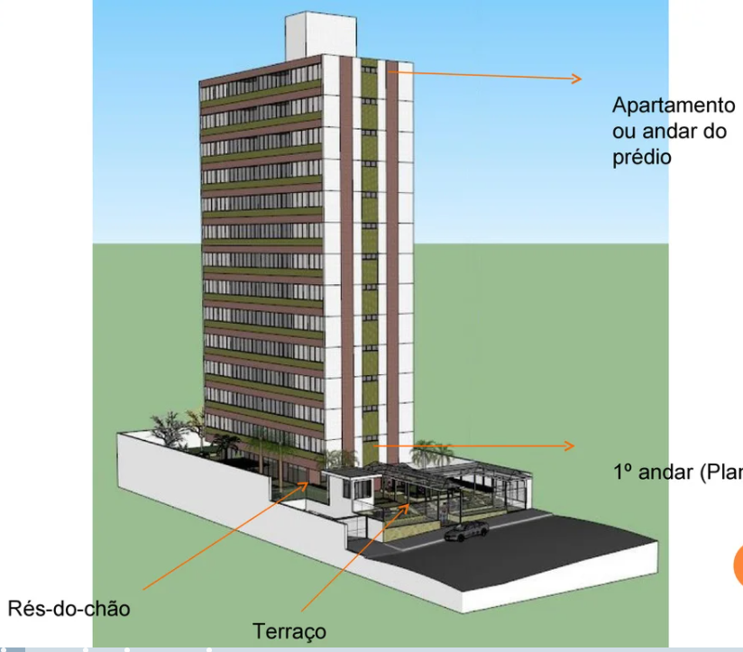
Frases e expressões comuns
A casa é: bonita ou feia?
Nova ou velha?
Acolhedora ou fria?
É grande ou pequena?
Vivemos numa casa geminada;
Venha, vou mostrar-lhe a casa.
Como acha a nossa casa nova?
É muito acolhedora.
Esta janela dá para o jardim.
Quantos quartos tem? Tem (cinco) quartos, uma sala de estar, (3) casas de banho, cozinha e sala de jantar
Esta é a sala de jantar, perto da cozinha.
Esta porta dá para a sala de estar.
Vivemos numa casa de três andares.
2º andar, Terceiro andar
Quarto andar
Quinto andar
(…)

Slide 11
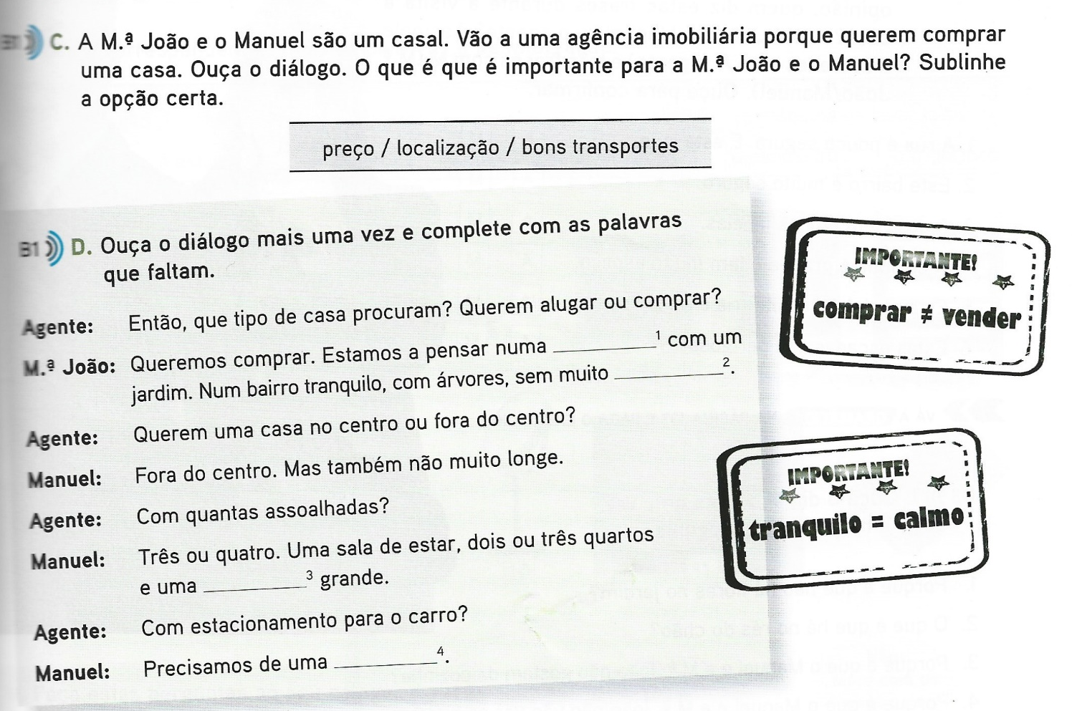
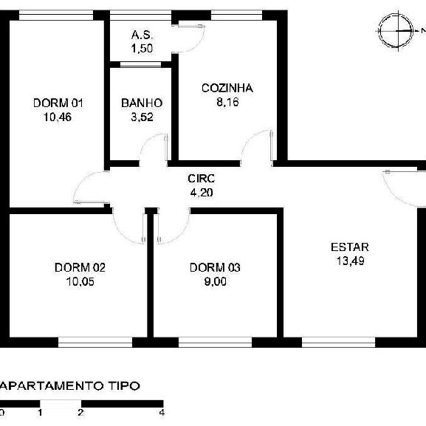
Que tipo de casa procuram?
Quantas assoalhadas tem o apartamento?
Assoalhada: Compartimento de uma casa que não seja a cozinha, quarto de banho ou a despensa.
Fontes: Passaporte para Português 1

Slide 12

Eu quero um T0, T1, T2, T3…
O T corresponde a tipologia. São o nº de quartos que tem um imóvel. Se eu precisar/ procurar por dois quartos então procuro por um T2!
Mas se num anúncio vejo T1+1 por exemplo?
É um pequeno espaço, que pode ser utilizado como quarto, mas que no registro do imóvel não aparece como tal
Fontes: Passaporte para Português 1

Slide 13
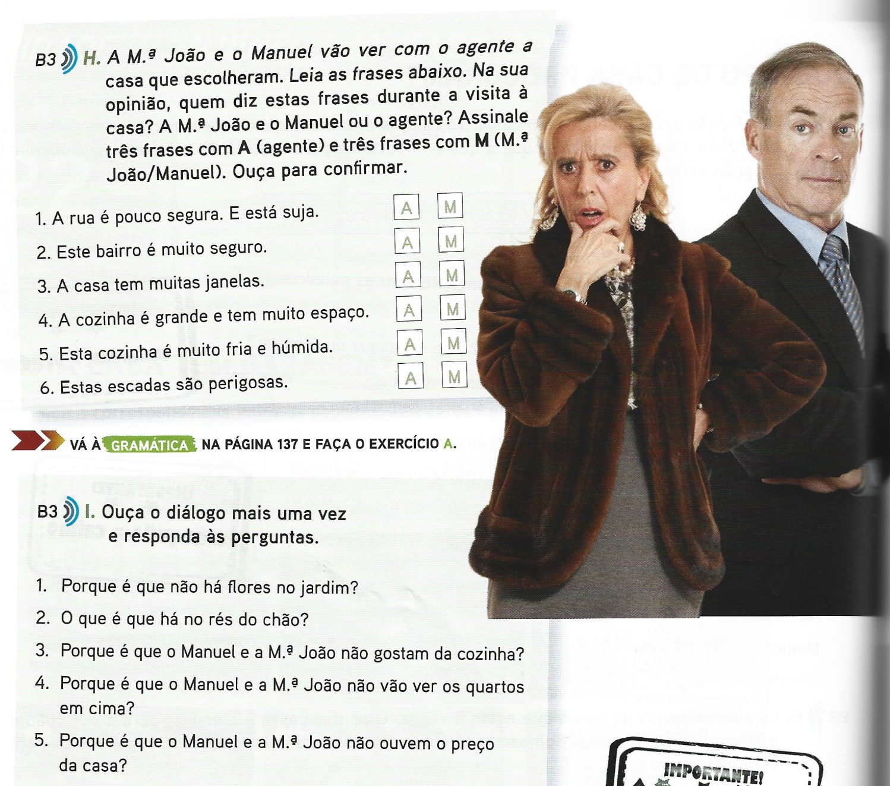

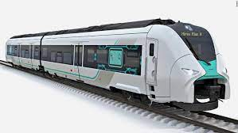
Fontes: Passaporte para Português 1

Slide 14

Momento musical
Eu sonhei que o mundo estava a acabar
E isso fez-me pensar
Em tudo o que me resta fazer
Lamentei tudo o que não fiz
Vou fintar qualquer obstáculo
Para concretizar os meus sonhos
Apenas tenho que virar
A minha vida de pernas para o ar
E procurar uma casa para eu morar
Um pequeno T2 onde podemos viver os dois
Com vista para o mar e um jardim
Um carro com tecto de abrir
Apenas tenho que virar
A minha vida de pernas para o ar
E procurar uma casa para eu morar
Tenho que virar
A minha vida de pernas para o ar
E procurar uma casa para eu morar
Só me falta arranjar um emprego
Para puder estar contigo, só contigo
Vou tentar encontrar
Tenho que virar
A minha vida de pernas para o ar
E procurar uma casa para eu morar
Tenho que virar
A minha vida de pernas para o ar
E procurar uma casa para eu morar
Tenho que virar
A minha vida de pernas para o ar
E procurar uma casa para eu morar
Tenho que virar
A minha vida de pernas para o ar
E procurar uma casa para eu morar
Pequeno T2 – Ricardo Azevedo

Slide 15
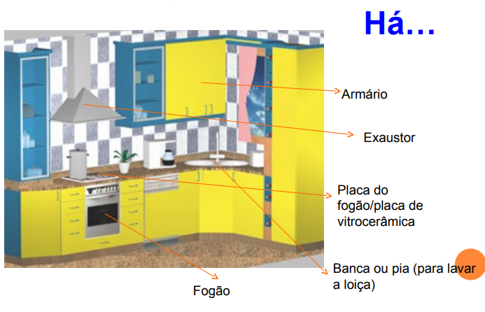
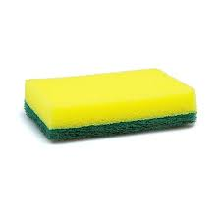
A cozinha
Esponja para lavar os pratos

Slide 16
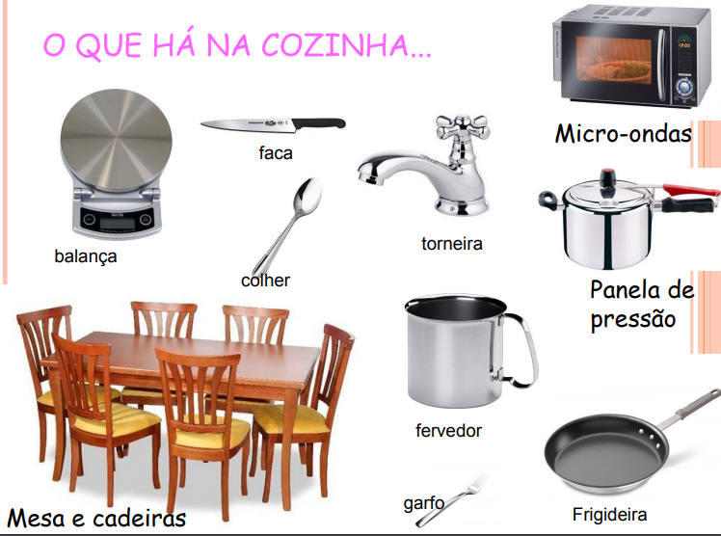
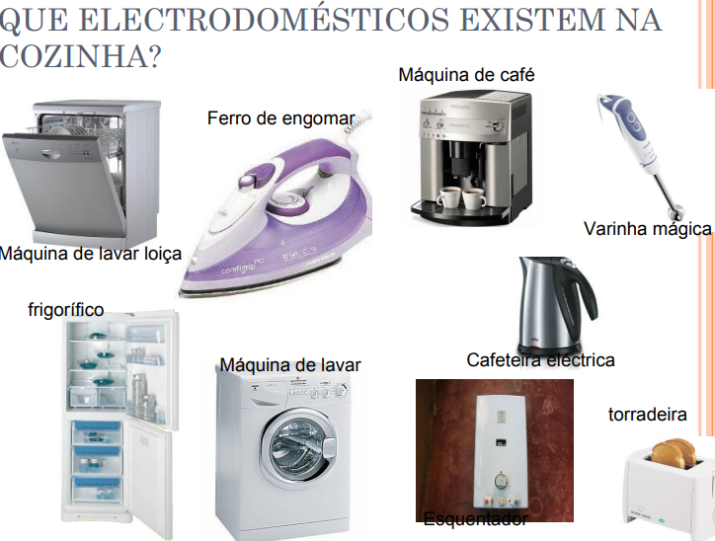

Slide 17
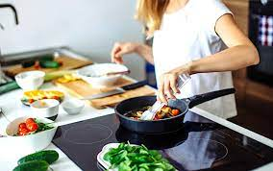
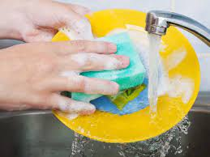
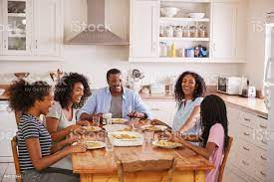
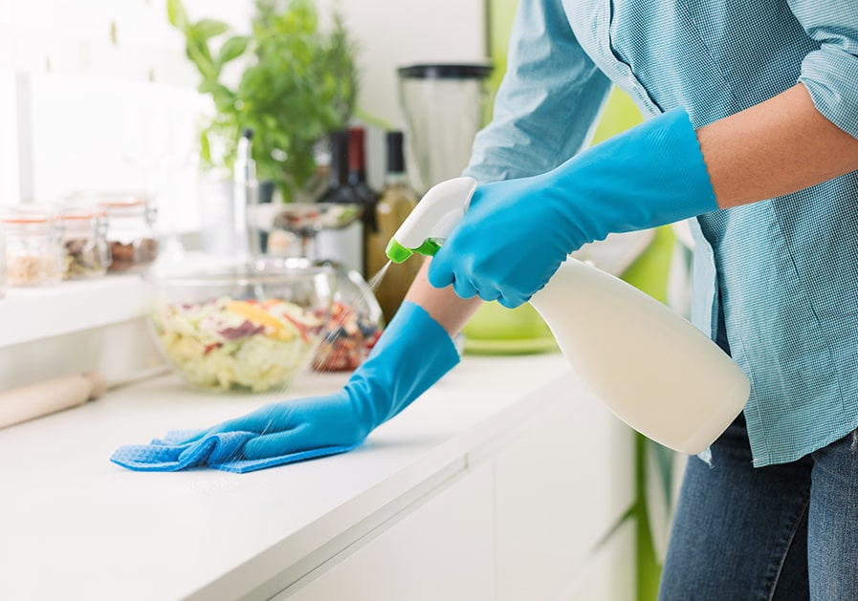
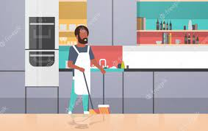
Coisas que fazemos na cozinha
Cozinhar, cozer, fritar
Lavar os pratos/ lavar a loiça
Comer/ Conviver em família
Limpar a cozinha
Varrer a cozinha

Slide 18

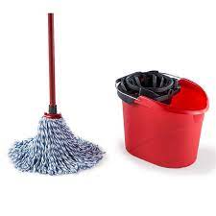
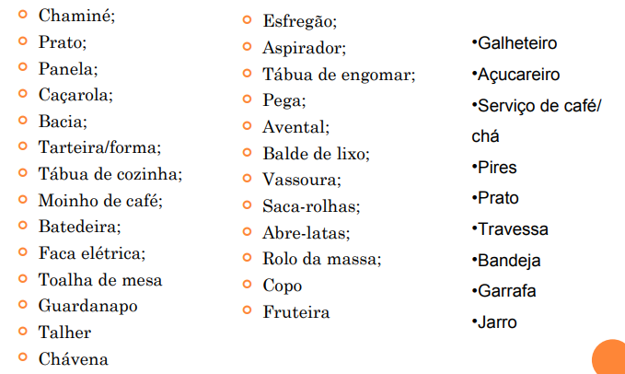
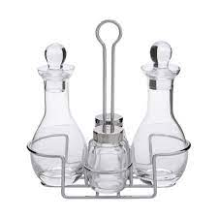
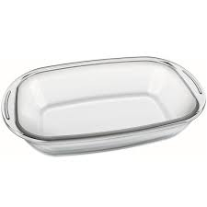
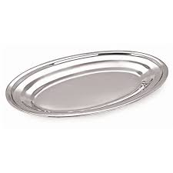
Vocabulário cozinha
Balde
Guardanapos (papel ou tecido)
Esfregona
Galheteiro
Exemplos de travessas (Pirex e inox)

Slide 19
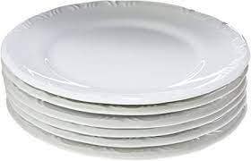
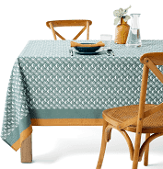
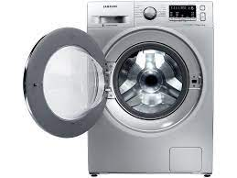
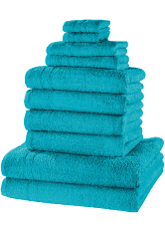
Mas, onde…?
Onde estão os pratos/ copos/ talheres?
Onde estão as toalhas?
Onde está a toalha para pôr a mesa?
Onde está o frigorífico?
Onde está a a máquina de lavar roupa?
Onde tens as panelas?
E a frigideira onde anda? (coloquial)
Pratos
Toalha de mesa
Máquina de lavar roupa
Toalhas de banho

Slide 20
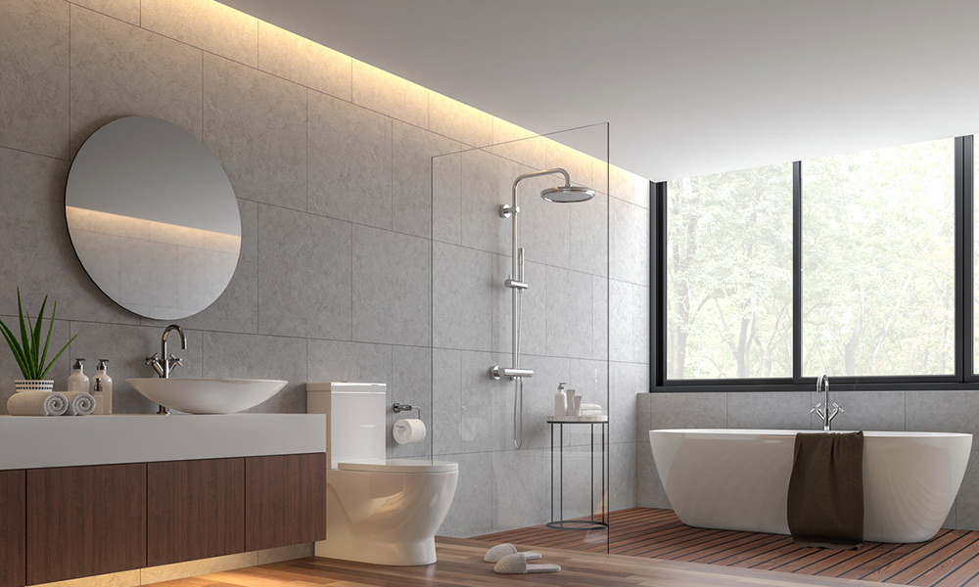
A casa de banho. O que é isto?
O chuveiro
O espelho
A torneira
A sanita/ WC
Papel higiénico
A banheira
O lavatório
A toalha de banho
A toalha da cara
A toalha para as mãos
As pantufas

Slide 21
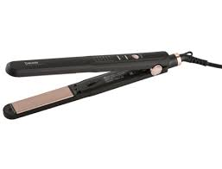
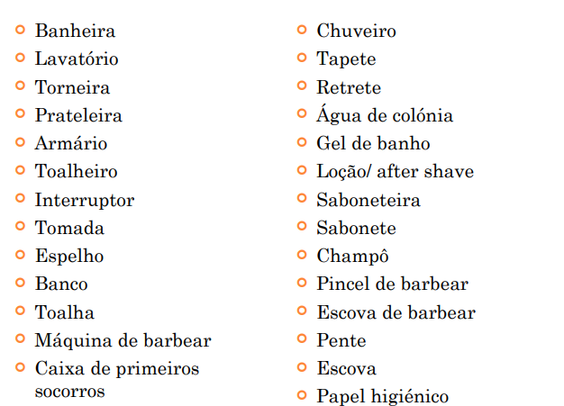
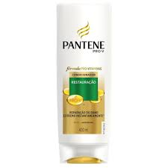

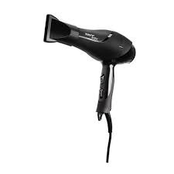
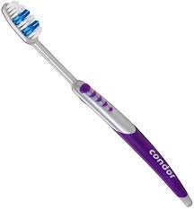
Vocabulário casa de banho
Alisador/placa para o cabelo
Coloquial – maneira antiga de dizer sanita . No Brasil Privada
Secador de cabelo
Condicionador
Perfume
Escova de dentes

Slide 22
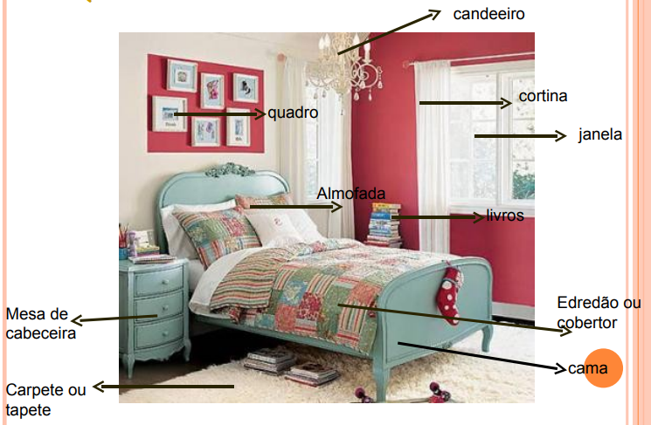
O quarto
Despertador
Roupeiro/ Guarda-fatos
Cómoda
Lençóis
Colcha
Estantes
Televisão
Console de jogos (Psp, Xbox…)

Slide 23
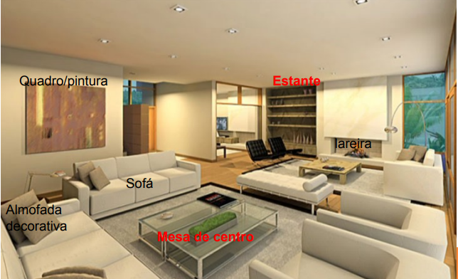
Sala de estar / sala de jantar
Coisas que podemos fazer na sala de estar:
Ver televisão / Jogar com a console
Tocar piano (quem tiver um)
Conversar
Jogar com jogos de tabuleiro
Descansar
Ler um livro/ Jornal
Receber as visitas

Slide 24
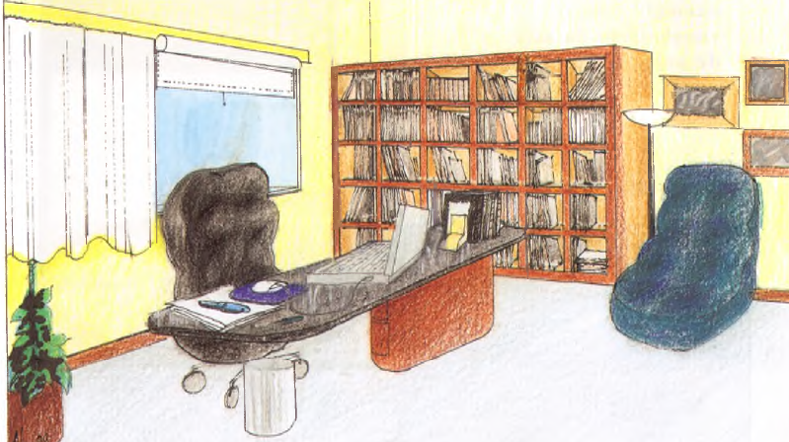
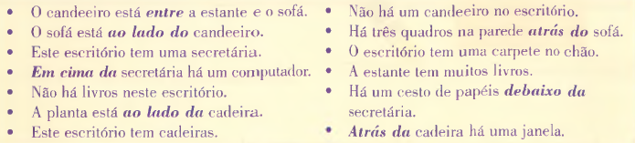
Exercício – O escritório
Olhe para este escritório. Há 3 erros na descrição do escritório. Quais são?

Slide 25
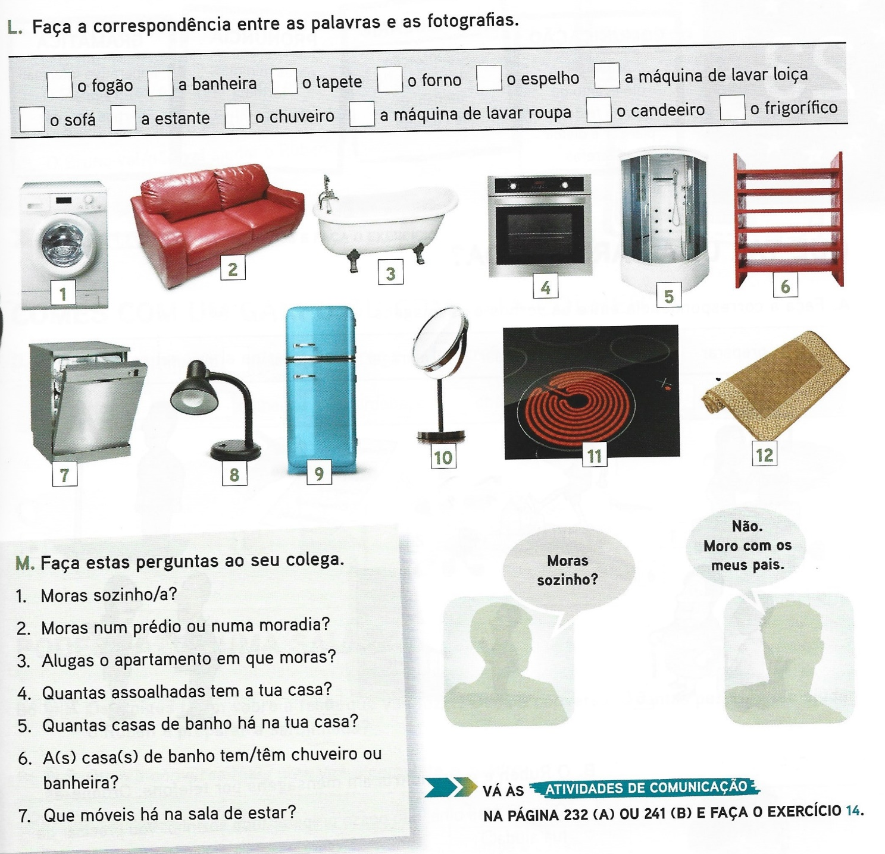
Exercício: Que móveis há na sala?
Fontes: Passaporte para Português 1

Slide 26
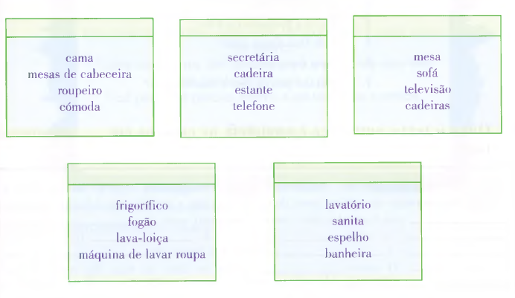
Exercício- Onde encontramos estes objetos?

Slide 27
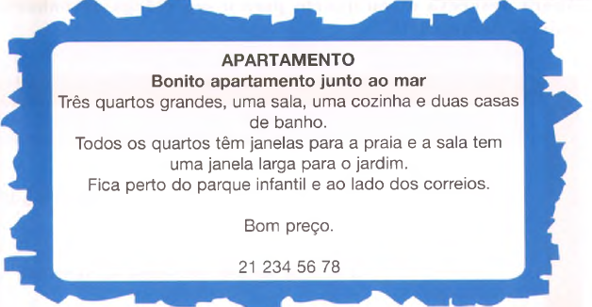
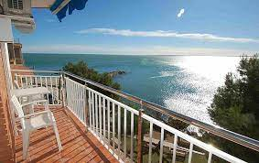
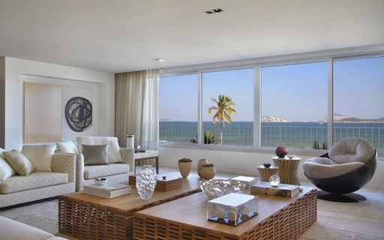
Anúncio
T.p.c: Escreva um anúncio do seu apartamento/ a sua casa

Slide 28

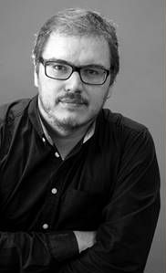
Momento de leitura
Ler Pdf
“Um português legenda, um espanhol dobra e um polaco faz o quê?”
Abc da tradução – Marco Neves
Marco Neves nasceu em Peniche e vive em Lisboa. É tradutor, revisor, leitor, autor e professor na Faculdade de Ciências Sociais e Humanas da Universidade Nova de Lisboa e diretor do escritório de Lisboa da Eurologos. Já publicou alguns livros como: Doze Segredos da Língua Portuguesa, A Incrível História Secreta da Língua Portuguesa e o romance A Baleia que Engoliu Um Espanhol, e a Gramática para Todos: O Português na Ponta da Língua.

Slide 29
Ditado

Slide 30


Ditado
Excerto do livro “O Diário Cruzado de João e Joana” Ana Maria Magalhães e Isabel Alçada

Slide 31
Tradução
Tradução de texto do Português para o Italiano – correção do texto da aula anterior.
T.p.c tradução de textos

Slide 32
“Maioria dos jovens acha legítima a violência no namoro- diz estudo”
“Quase sete em cada dez jovens que participaram num estudo sobre violência no namoro acha legítimo o controlo ou a perseguição na relação e quase 60% admitiram já ter sido vítimas de comportamentos violentos.
De acordo com o estudo, cujos dados são relativos a 2020, 67% dos jovens consideram legítima a violência no namoro, dos quais 26% acham legítimo o controlo, 23% a perseguição, 19% a violência sexual, 15% a violência psicológica, 14% a violência através das redes sociais e 5% a violência física.
De acordo com os dados apresentados, as vítimas são predominantemente mulheres, de nacionalidade portuguesa, estudantes e com uma orientação sexual heterossexual, enquanto as pessoas agressoras são maioritariamente do sexo masculino, com uma média de idades de 24 anos, maioritariamente namorados actuais das vítimas.
Os crimes reportados aconteceram sobretudo nos distritos de Lisboa, Porto e Braga, sendo as agressões verbais e emocionais as formas mais prevalecentes de violência no namoro. “Em cerca de 26% dos casos, as vítimas foram sujeitas a ameaças de morte e/ou tentativa de homicídio”, refere o observatório”.
https://www.publico.pt/2021/02/12/p3/noticia/maioria-jovens-acha-legitima-violencia-namoro-estudo-1950432

Slide 33

T.p.c – Exercícios de tradução POR- ITA
Um português triste… talvez não teve tempo de tomar o pequeno- almoço!

Slide 34


Slide 35

Bom estudo!
Até amanhã!

